Slide 1
Cenový vývoj masa a masných výrobků
Radek Slanec
Český svaz zpracovatelů masa

Slide 2
Vývoj cen vepřového masa v EU a České republice v roce 2019 třída E, JUT Zdroj: SZIF

Slide 3
Vývoj cen vepřového masa v Německu a České republice v roce 2019 třída E, JUT Zdroj: SZIF

Slide 4
Vývoj cen vepřového masa v EU a České republice v roce 2020 třída E, JUT Zdroj: SZIF

Slide 5
Vývoj cen vepřového masa v Německu a České republice v roce 2020 třída E, JUT Zdroj: SZIF

Slide 6
Vývoj cen vepřového masa v EU a České republice v roce 2021 třída E, JUT Zdroj: SZIF

Slide 7
Vývoj cen vepřového masa v Německu a České republice v roce 2021 třída E, JUT Zdroj: SZIF

Slide 8
Vývoj cen vepřového masa v EU a České republice v roce 2022 třída E, JUT Zdroj: SZIF

Slide 9
Vývoj cen vepřového masa v Německu a České republice v roce 2022 třída E, JUT Zdroj: SZIF

Slide 10
Vývoj cen vepřového masa v Německu a České republice v roce 2023 třída E, JUT Zdroj: SZIF

Slide 11
Vývoj cen hovězího masa v EU a České republice v roce 2019 býci- třída R3, JUT Zdroj: SZIF

Slide 12
Vývoj cen hovězího masa v Německu a České republice v roce 2019 býci- třída R3, JUT Zdroj: SZIF

Slide 13
Vývoj cen hovězího masa v EU a České republice v roce 2020 býci- třída R3, JUT Zdroj: SZIF

Slide 14
Vývoj cen hovězího masa v Německu a České republice v roce 2020 býci- třída R3, JUT Zdroj: SZIF

Slide 15
Vývoj cen hovězího masa v EU a České republice v roce 2021 býci- třída R3, JUT Zdroj: SZIF

Slide 16
Vývoj cen hovězího masa v Německu a České republice v roce 2021 býci- třída R3, JUT Zdroj: SZIF

Slide 17
Vývoj cen hovězího masa v EU a České republice v roce 2022 býci- třída R3, JUT Zdroj: SZIF

Slide 18
Vývoj cen hovězího masa v Německu a České republice v roce 2022 býci- třída R3, JUT Zdroj: SZIF

Slide 19
Faktory ovlivňující ceny vepřového masa v EU
stavy prasat v EU v porovnání mezi roky 2022 a 2023 je o -7% (Španělsko -4%, Německo -10%)
nízká porážková váha společně s nízkými stavy zvířat
vysoká cena nafty, energií, krmiv, vitamínů, mzdy, ceny strojů, náhradních dílů, náklady na administrativu a legislativní požadavky
inflace
. kategorizace farmářů v Německu zvyšuje náklady
závislost na koncentrovaných zdrojích (chemie, energie, aditiva, krmiva...) nízká konkurenceschopnost těchto zdrojů
pořád není na trhu cítit, že by byl dosažen cenový strop
Zdroj: Český svaz zpracovatelů masa, AMI zpravodaj

Slide 20
Bilance vybraných položek u souboru respondentů SZIF v letech 2019 a 2020 Pozn.: Uvedené údaje se vztahují pouze na respondenty SZIF (nikoliv celou ČR)
 | Jednotka | Rok 2019 | Rok 2020
Porážky celkem | tuny ž.hm. | 197 992 | 197 084
Porážky skotu | tuny ž.hm. | 54 362 | 54 722
Æ porážková hmotnost skotu | kg ž.hm./ks | 603,8 | 611,1
NC skotu celkem | Kč/kg ž.hm. | 37,72 | 36,38
*) NC skotu (S,E,U,R) | Kč/kg ž.hm. | 43,58 | 42,14
NC býků (S,E,U,R) | Kč/kg ž.hm. | 46,66 | 45,45
NC jalovic (S,E,U,R) | Kč/kg ž.hm. | 37,74 | 35,98
NC krav (E,U,R) | Kč/kg ž.hm. | 35,32 | 33,23
Porážky prasat | tuny ž.hm. | 143 527 | 142 287
Æ por. hm. prasat (S,E,U) | kg ž.hm./ks | 119,9 | 123,5
NC prasat celkem | Kč/kg ž.hm. | 31,90 | 30,31
NC prasat (S,E,U) | Kč/kg ž.hm. | 32,67 | 30,73
Spotřeba masa na výrobu | tuny | 254 345 | 250 751
Spotřeba hovězího masa | tuny | 38 133 | 39 417
Spotřeba vepřového masa | tuny | 202 781 | 197 791
Výroba výrobků z masa celk. | tuny | 273 102 | 267 079
Výroba výsekového masa | tuny | 127 809 | 123 154
Výroba masných výrobků | tuny | 144 251 | 143 012
Výroba masových konzerv | tuny | 1 042 | 913
Odbyt výrobků z masa | tuny | 280 901 | 274 529
Tržní odbyt výrobků z masa | tuny | 245 038 | 238 783
Tržní odbyt výsek. masa | tuny | 116 337 | 109 897
Tržní prodej H výsek. masa | tuny | 19 953 | 22 039
Tržní prodej V výsek. masa | tuny | 95 409 | 86 886
Tržní prodej masných výr. | tuny | 127 967 | 128 241
*) OC hovězího výsek. masa | Kč/kg | 117,46 | 116,78
*) OC vepřového výsek. masa | Kč/kg | 64,97 | 64,72
*) OC masných výrobků | Kč/kg | 77,17 | 84,66
*) OC masových konzerv | Kč/kg | 113,58 | 123,99

Slide 21
Bilance vybraných položek u souboru respondentů SZIF v letech 2020 a 2021 Pozn.: Uvedené údaje se vztahují pouze na respondenty SZIF (nikoliv celou ČR)
 | Jednotka | Rok 2020 | Rok 2021
Porážky celkem | tuny ž.hm. | 197 084 | 196 993
Porážky skotu | tuny ž.hm. | 54 722 | 50 931
Æ porážková hmotnost skotu | kg ž.hm./ks | 611,1 | 606,2
NC skotu celkem | Kč/kg ž.hm. | 36,38 | 39,80
*) NC skotu (S,E,U,R) | Kč/kg ž.hm. | 42,14 | 45,34
NC býků (S,E,U,R) | Kč/kg ž.hm. | 45,45 | 48,34
NC jalovic (S,E,U,R) | Kč/kg ž.hm. | 35,98 | 39,38
NC krav (E,U,R) | Kč/kg ž.hm. | 33,23 | 37,56
Porážky prasat | tuny ž.hm. | 142 287 | 145 963
Æ por. hm. prasat (S,E,U) | kg ž.hm./ks | 123,5 | 122,7
NC prasat celkem | Kč/kg ž.hm. | 30,31 | 26,05
NC prasat (S,E,U) | Kč/kg ž.hm. | 30,73 | 26,50
Spotřeba masa na výrobu | tuny | 250 751 | 250 872
Spotřeba hovězího masa | tuny | 39 417 | 39 044
Spotřeba vepřového masa | tuny | 197 791 | 199 465
Výroba výrobků z masa celk. | tuny | 267 079 | 264 475
Výroba výsekového masa | tuny | 123 154 | 119 920
Výroba masných výrobků | tuny | 143 012 | 143 370
Výroba masových konzerv | tuny | 913 | 1 185
Odbyt výrobků z masa | tuny | 274 529 | 270 386
Tržní odbyt výrobků z masa | tuny | 238 783 | 234 338
Tržní odbyt výsek. masa | tuny | 109 897 | 104 418
Tržní prodej H výsek. masa | tuny | 22 039 | 21 654
Tržní prodej V výsek. masa | tuny | 86 886 | 81 835
Tržní prodej masných výr. | tuny | 128 241 | 129 170
*) OC hovězího výsek. masa | Kč/kg | 116,78 | 122,75
*) OC vepřového výsek. masa | Kč/kg | 64,72 | 58,83
*) OC masných výrobků | Kč/kg | 84,66 | 80,63
*) OC masových konzerv | Kč/kg | 123,99 | 111,82

Slide 22
Bilance vybraných položek u souboru respondentů SZIF v letech 2021 a 2022 Pozn.: Uvedené údaje se vztahují pouze na respondenty SZIF (nikoliv celou ČR)

Slide 23
Bilance vybraných položek u souboru respondentů SZIF v letech 2019 a 2022 Pozn.: Uvedené údaje se vztahují pouze na respondenty SZIF (nikoliv celou ČR)
 | 2019 | 2020 | 2021 | 2022 | Cenový rozdíl 2019-2022 | Cenový nárůst v % od roku 2019 do roku 2022
OC hovězí maso výsek | 117,46 | 116,78 | 122,75 | 146,93 | +29,47 | + 25%
OC vepřové maso výsek | 64,97 | 64,72 | 58,83 | 71,72 | +6,75 | +10,39 %
OC masné výrobky | 77,17 | 84,66 | 80,63 | 92,17 | + 15 | + 19,43 %
 | Kč/kg | Kč/kg | Kč/kg | Kč/kg | Kč/kg

Slide 24
Struktura nákladu při výrobě masných výrobků v České republice
struktura nákladů MV 2019 2022 materiál 54,2% 50,1% mzdy 11,5% 14,9% energie 2,6% 5,4% režie 31,2% 29,2% fin. náklady 0,5% 0,4%
Zdroj: Český svaz zpracovatelů masa

Slide 25
Jaký se očekává vývoj cen masa a masných výrobků v roce 2023?
V roce 2023 budou pokračovat vlivy z roku 2022
Rostoucí náklady z prvovýroby (zejména mzdové a energetické),
Zvýšené náklady v roce 2022 nebyly dostatečně promítnuty do finálních produktů
Nedostatek suroviny na trhu zatím není v korelaci s cenou
Z důvodu ceny a energií se netvoří žádná zásoba mraženého masa,
Velké porážky a bourárny začínají prodávat zboží pouze za nejvyšší nabídku
Zdroj: Český svaz zpracovatelů masa, AMI zpravodaj

Slide 26
Vliv green deal na obor zpracování masa a na ceny masa a MV při jeho uplatnění v EU
Green deal se podepsal na růstu nákladů zejména na odpady
Požadavky na ekologické obaly, které jsou 5-7x draží než konvenční obaly
Tlak na jednotkovou cenu se snižující se gramáží a rostoucím podílu obalu vůči obsahu
Zvýšené expediční, logistické a manipulační náklady
Zvýšené náklady na označování
Německo za poslední rok významně zatížilo producenty jatečných zvířat náklady na kategorizaci chovů
Závislost výrobců hnojiv na plynu
strategie typu Farm to Fork
Strategie pro biodiverzitu
Zdroj: Český svaz zpracovatelů masa, AMI, EK, EKO-KOM

Slide 27
Návrhy v rámci GREEN DEAL a F2F
Značení potravin (na přední straně, nutriční informace, původ, welfare)
Snížení antibakteriálních látek o 50 %
Snížení pesticidů o 50 %
Welfare zvířat ( zrušení klecových chovů, výrazné omezení přepravy zvířat)
Zvýšení procenta půdy využité pro ekologické zemědělství na 25 %
Nové požadavky na jatky (BREF) sledování koncentrace zápachu, energetický audit každý rok atd.
Omezení používání přídatných látek
Zákaz propagace masa v EU
Zdroj:EK

Slide 28
Návrhy v rámci GREEN DEAL a F2F
Radikální snížení spotřeby masa v EU (preference konzumace rostlinných náhražek a alternativ)
Daň na maso
Výroba buněčných tkání v laboratoři
Snížení dusíkaté zátěže půdy
Taxonomie (současný návrh nepodporuje chovatele ani výrobce červeného masa)
Zdroj: EK

Slide 29
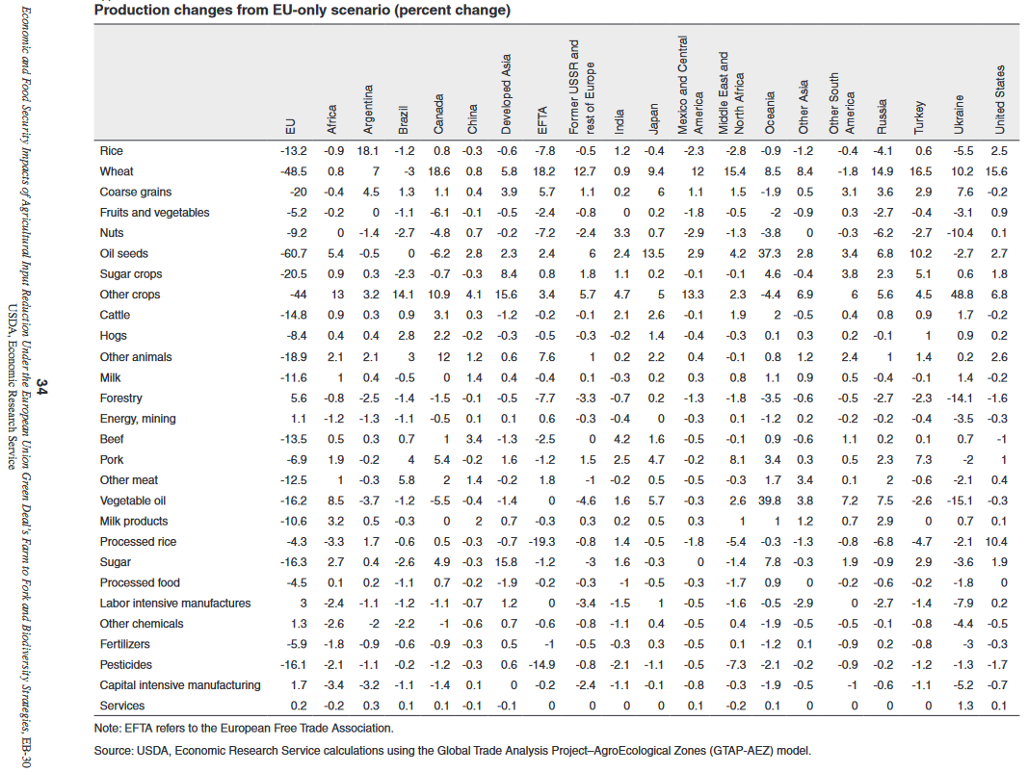
Economic and Food Security Impacts of Agricultural Input Reduction Under the European Union Green Deal’s Farm to Fork and Biodiversity Strategies (USDA)

